Slide 1
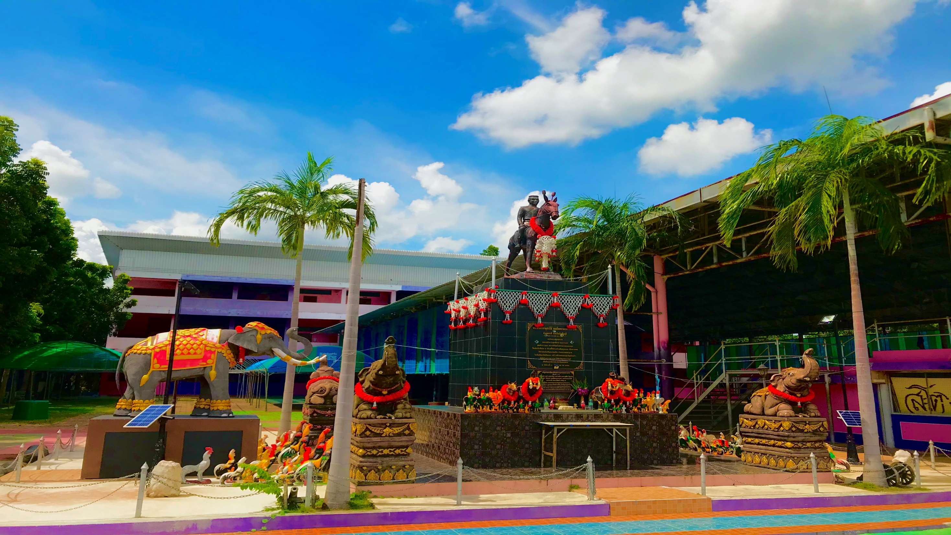
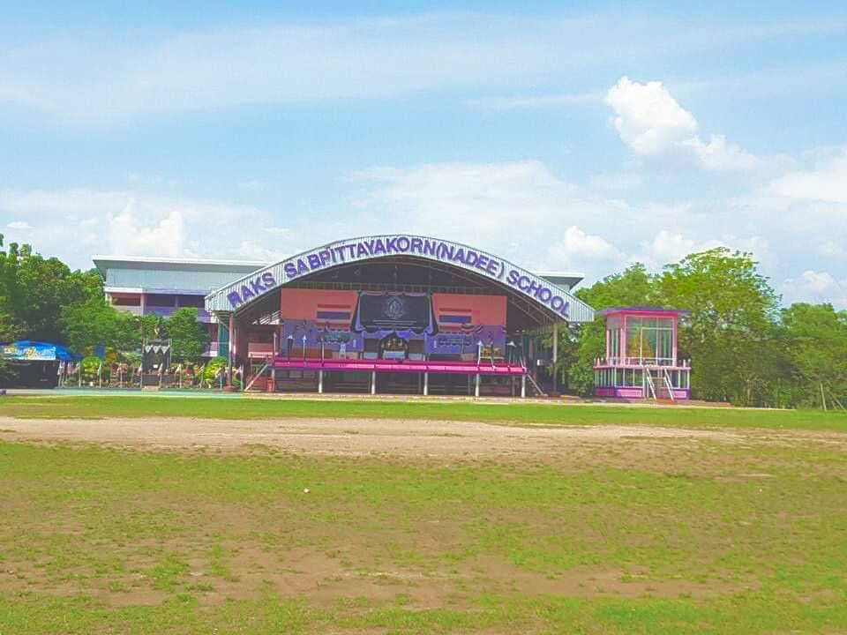



Slide 3
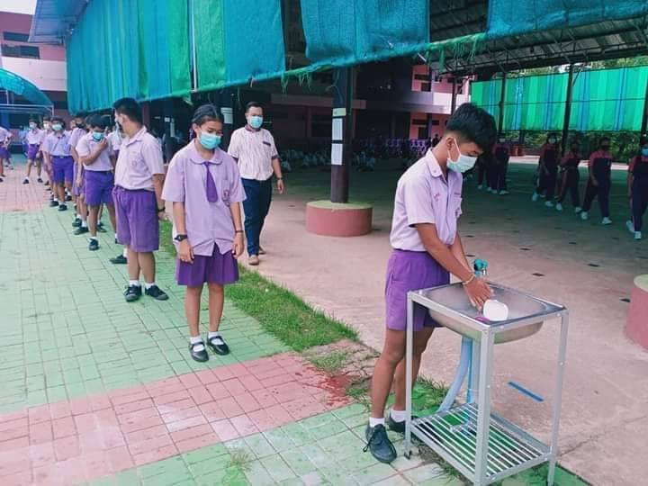
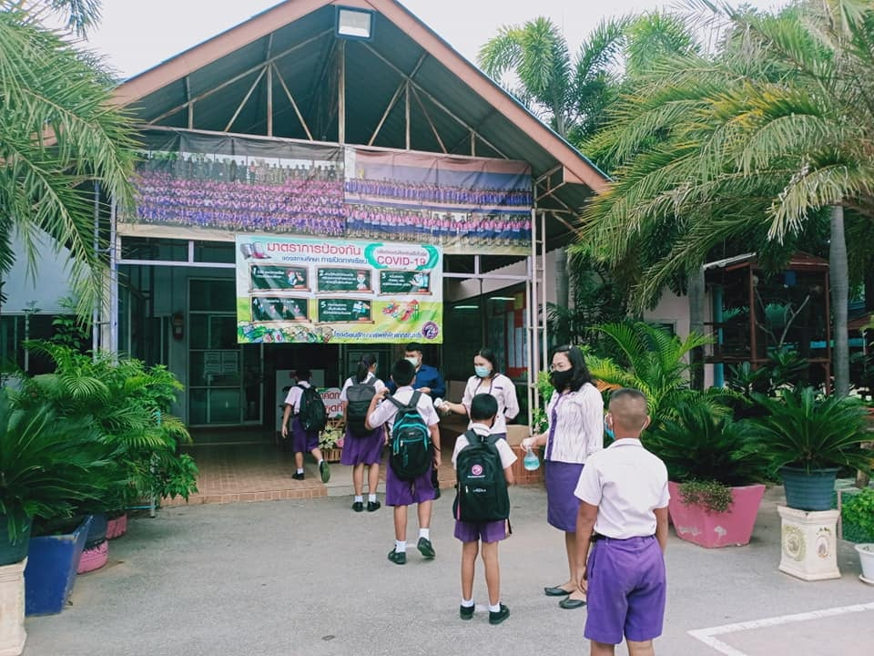
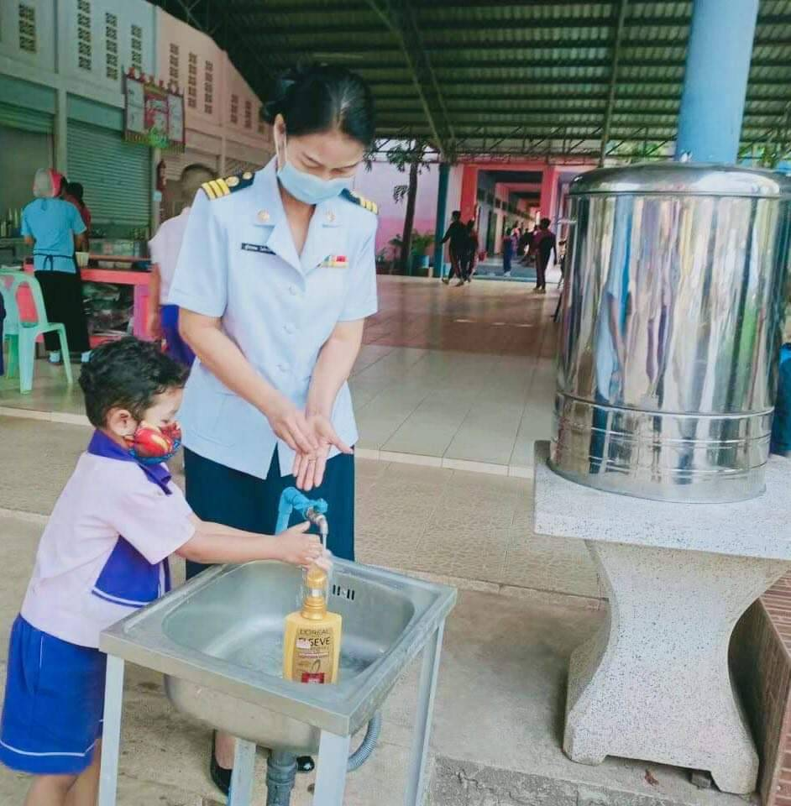
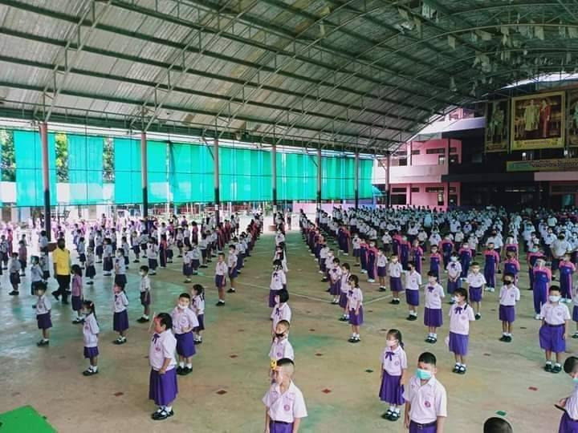
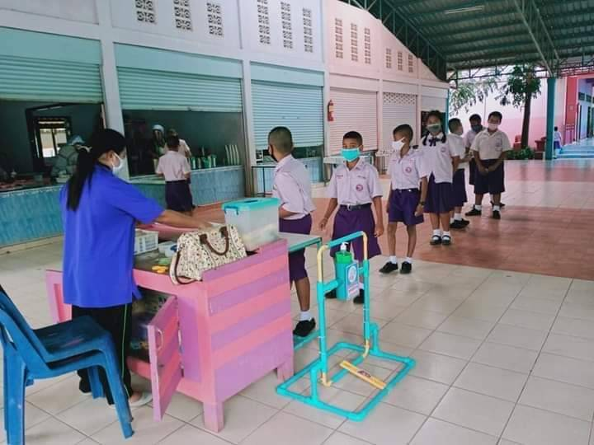
โ
ร
ง
เ
ท
ร
(นา
รี
ย
น
ก
ษา
รั
พ
ท
ยา
ก
รั
ย์
พิ
ดี)

Slide 4

การตามมาตรการป้องกันและควบคุม
การแพร่ระบาดระลอกใหม่ของโรคติดเชื้อ
ไวรัสโคโรนา 2019 ( COVID -19 ) ในสถานศึกษา

Slide 5

1
มิติ
ความปลอดภัยจาก
การลดการแพร่เชื้อโรค

Slide 6

โรงเรียนมีมาตรการคัดกรองวัดไข้ให้กับนักเรียน ครู
และผู้เข้ามาติดต่อก่อนเข้าสถานศึกษา

Slide 7

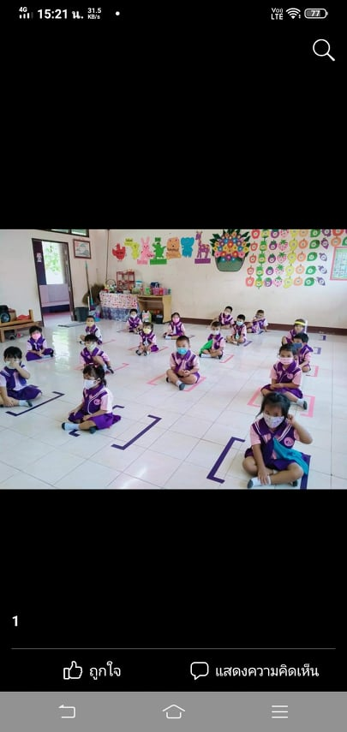
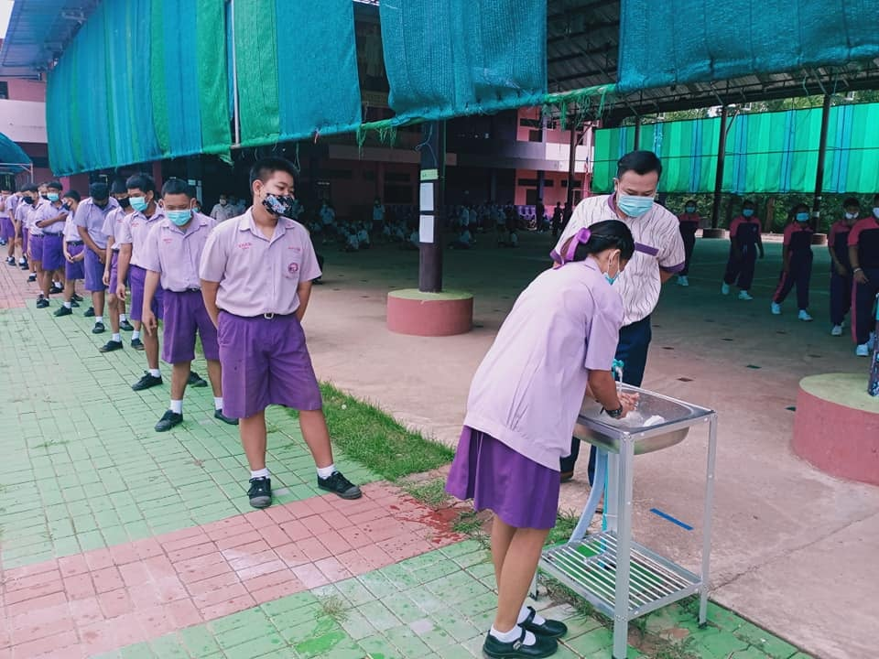
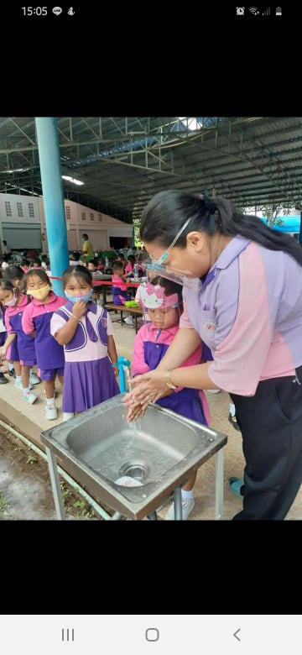
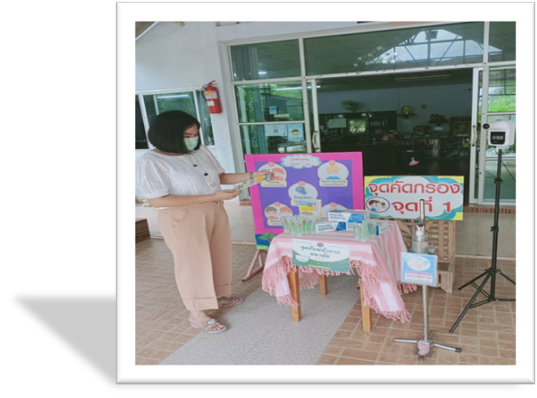
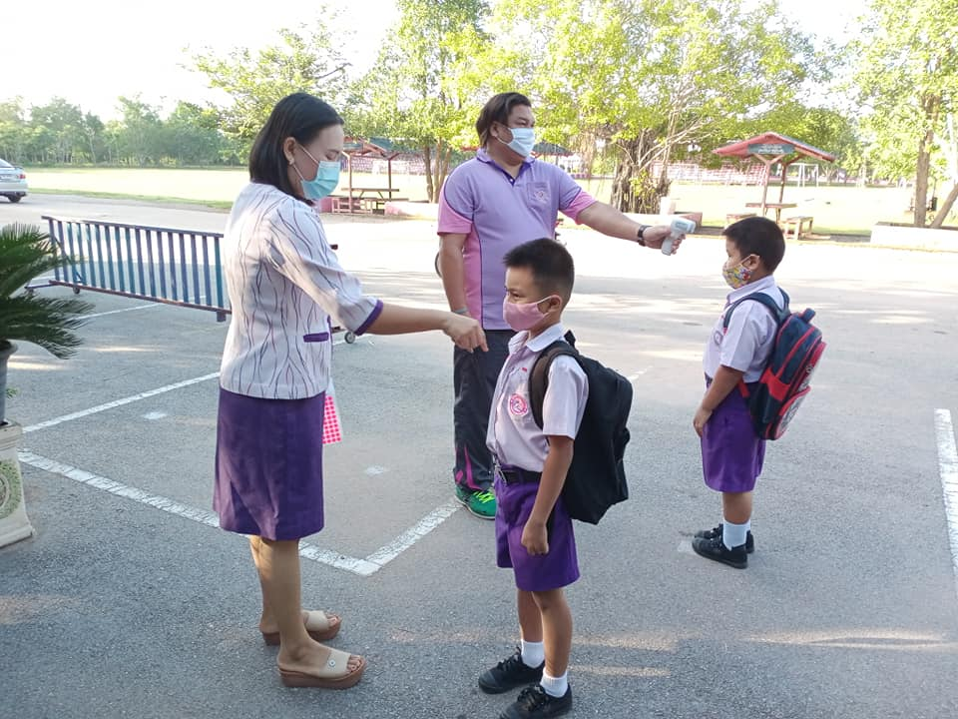
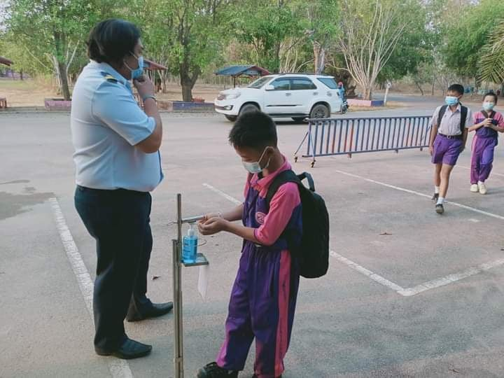

Slide 8
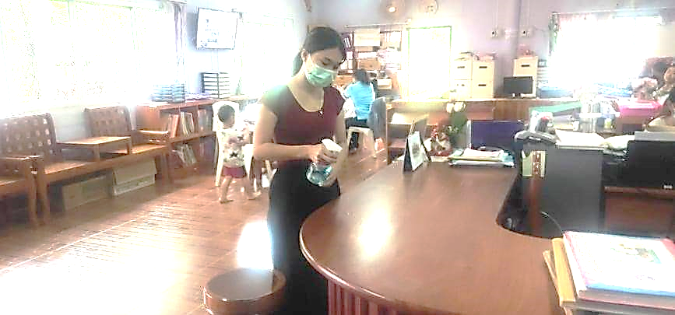
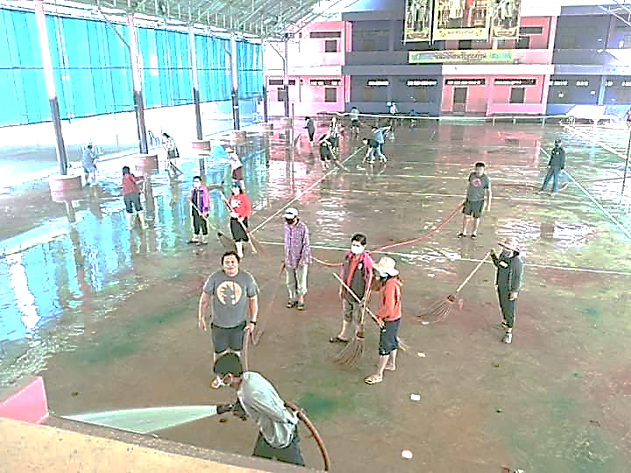
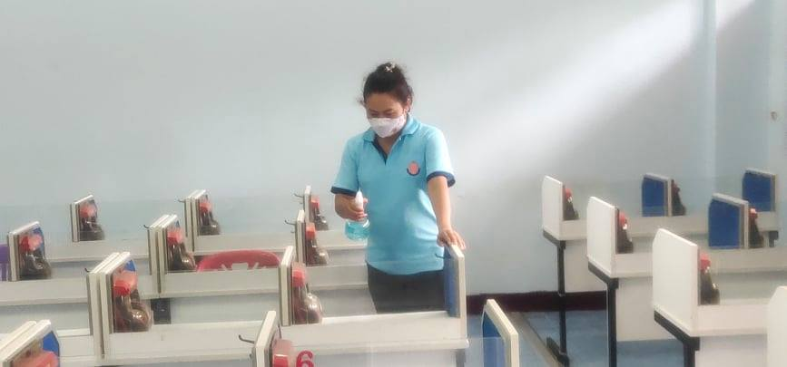
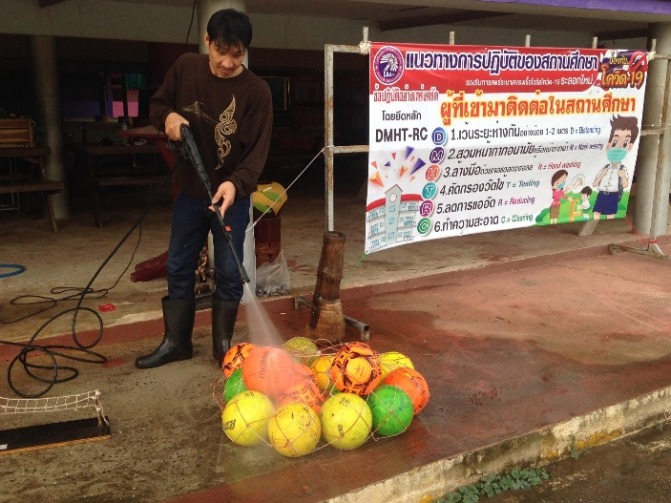
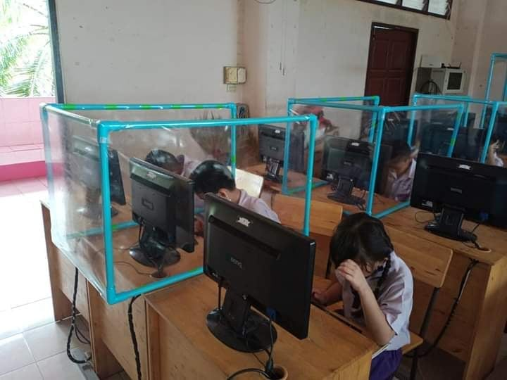
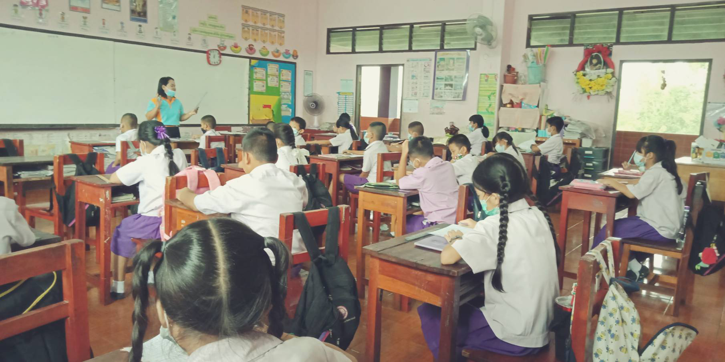

Slide 9
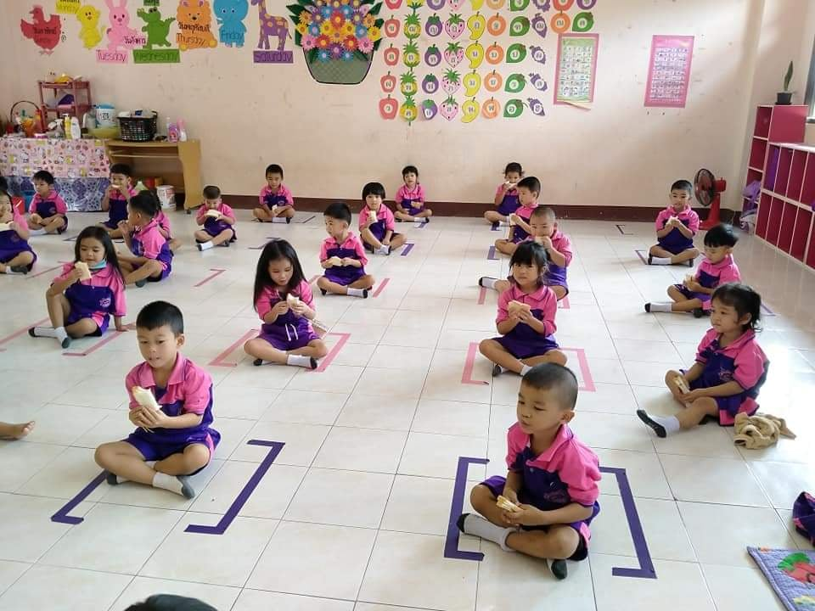
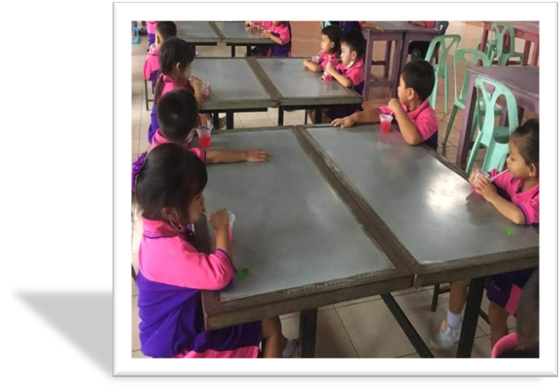
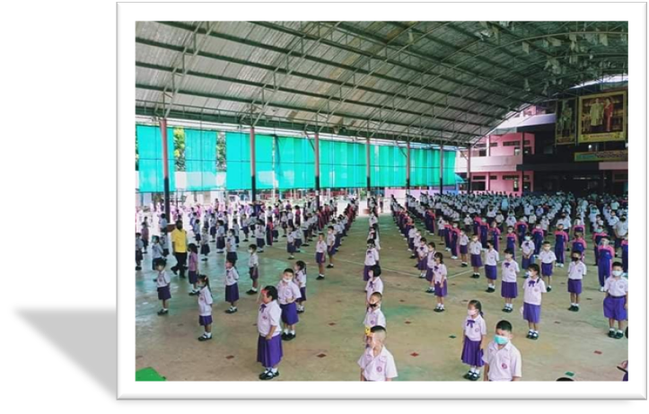
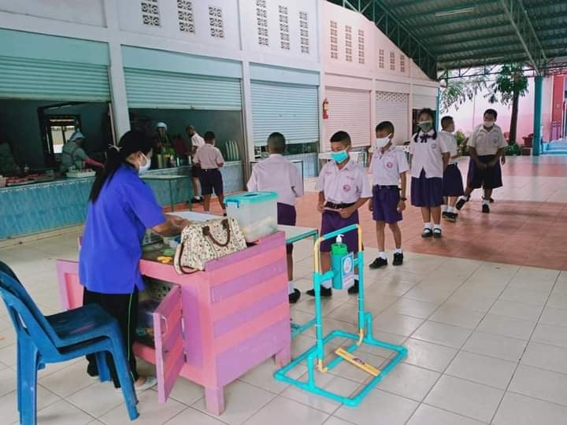
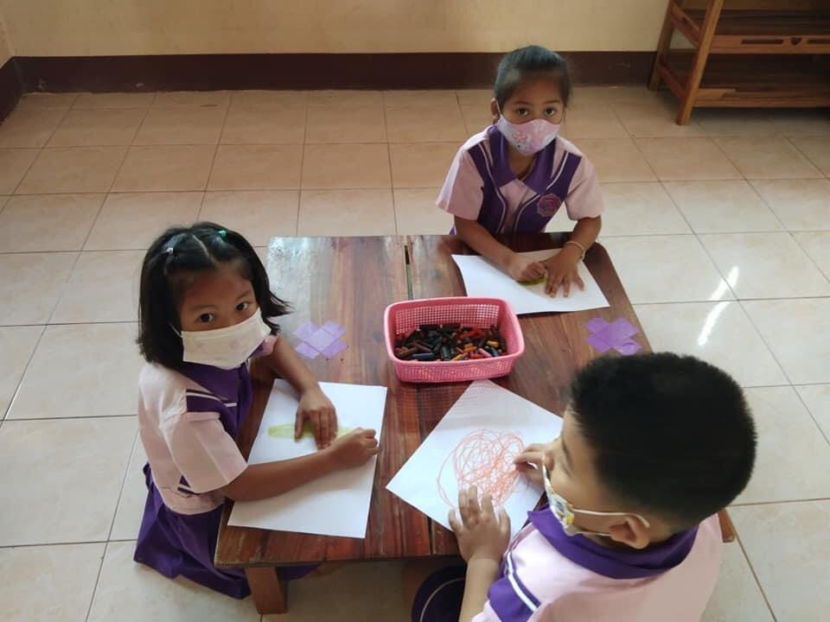
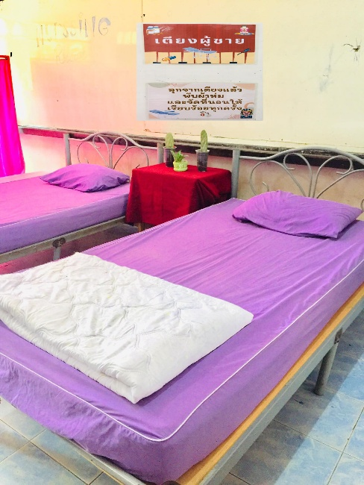

Slide 10
2
มิติ
การเรียนรู้

Slide 11
โรงเรียนมีการติดป้ายประชาสัมพันธ์แนะนําการปฏิบัติเพื่อสุขอนามัยที่ดี
เช่น วิธีล้างมือที่ถูกต้อง การสวมหน้ากากอนามัย การเว้นระยะ
ห่างระหว่างบุคคลเป็นต้น หรืออื่น ๆ ที่เกี่ยวกับโรคโควิด-19

Slide 12
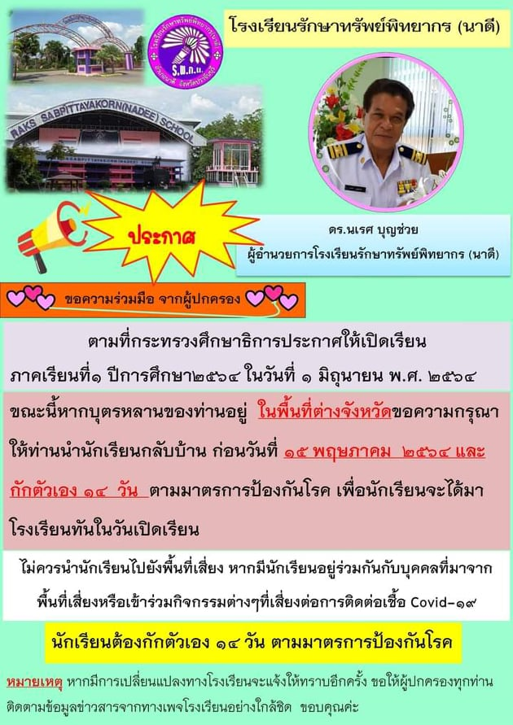
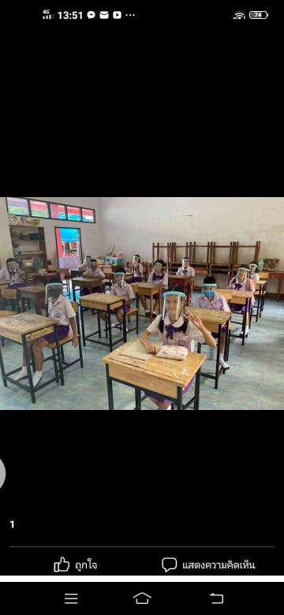
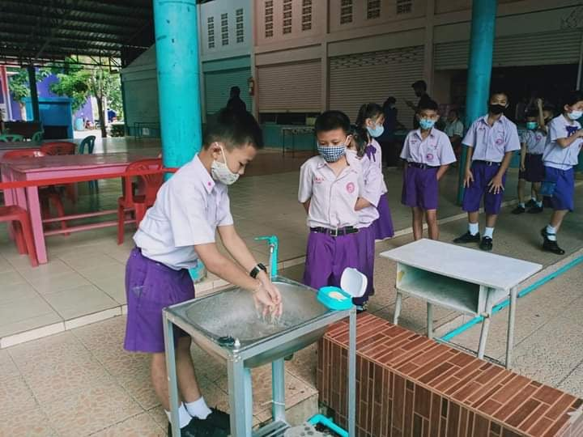
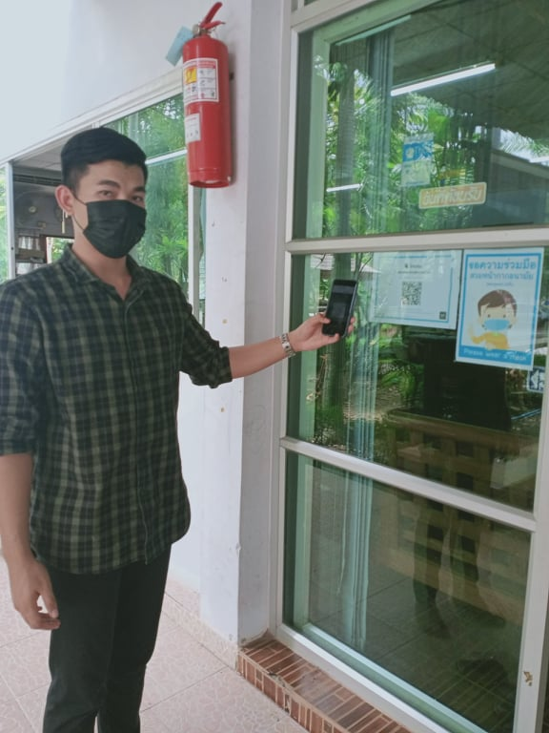
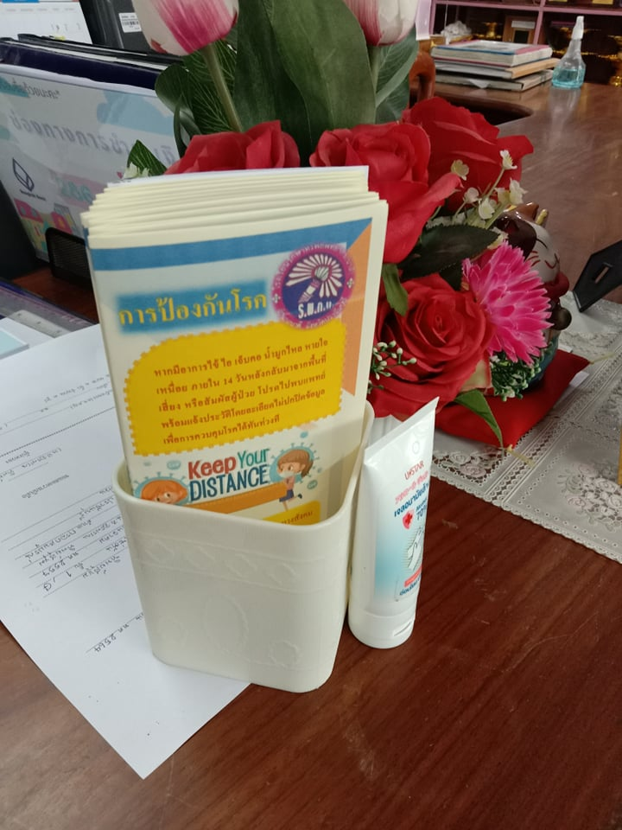
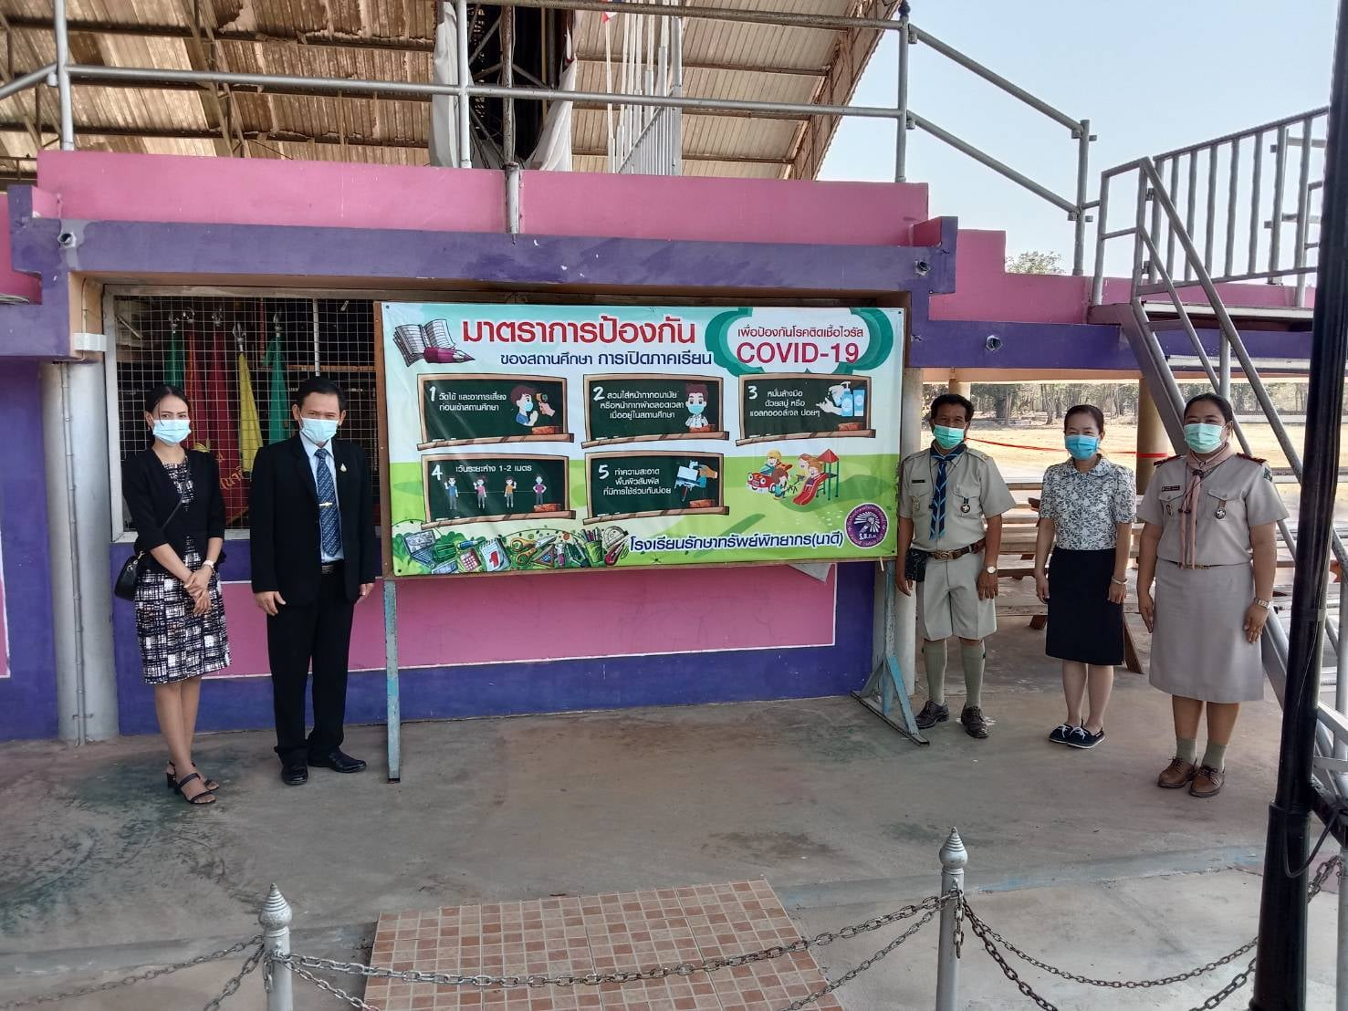

Slide 13
3
มิติ
การคลอบคลุมถึงเด็กด้อยโอกาส

Slide 14
โรงเรียนมีการปรับรูปแบบการเรียนการสอน
ให้สอดคล้องกับบริบท การเข้าถึงการเรียนรู้ใน
สถานการณ์ระบาดของโรคโควิด19

Slide 15
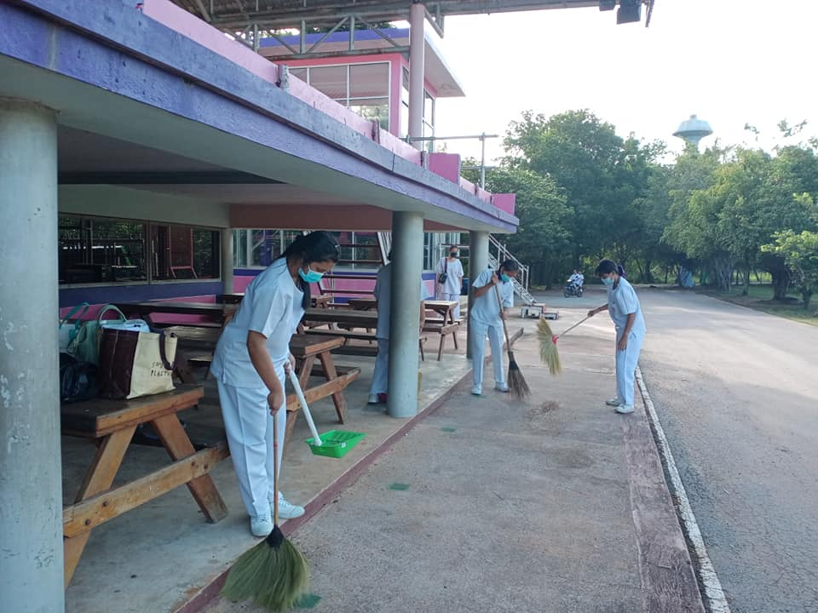
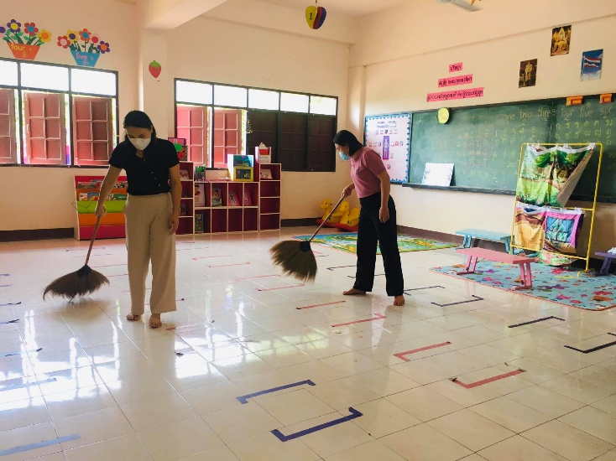
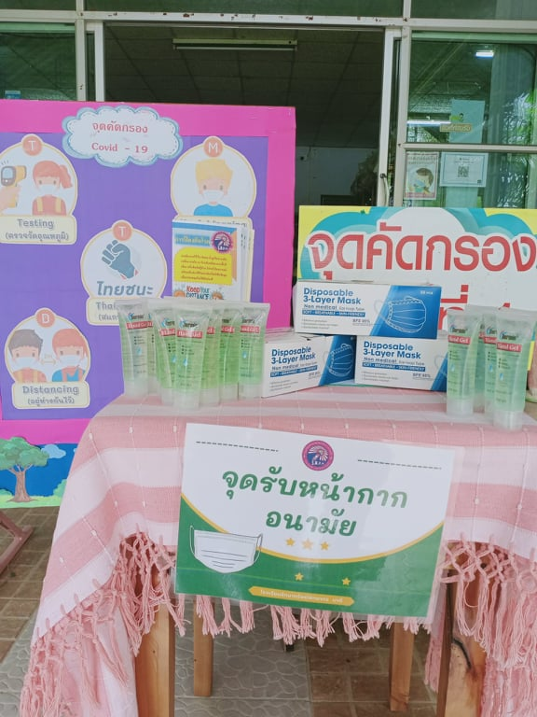

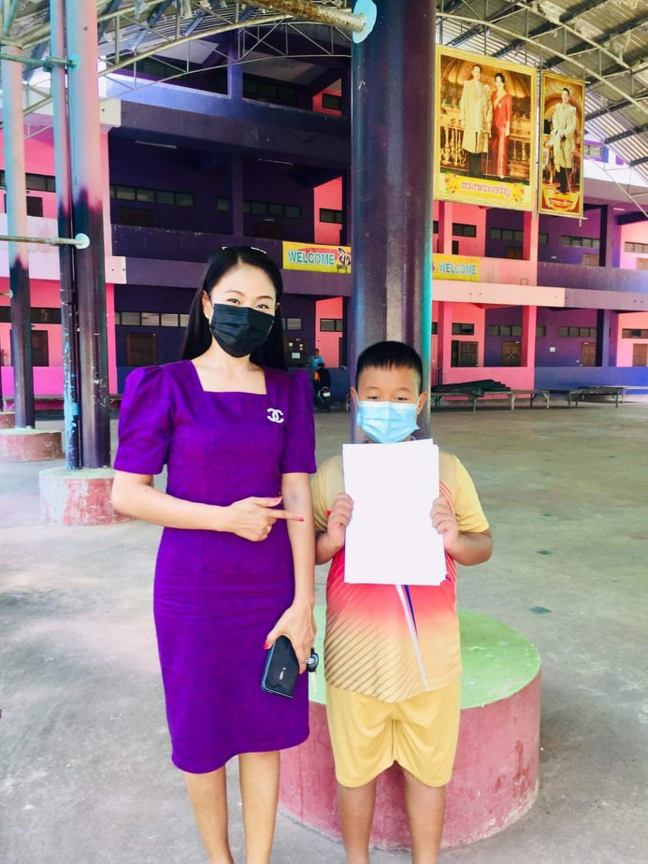
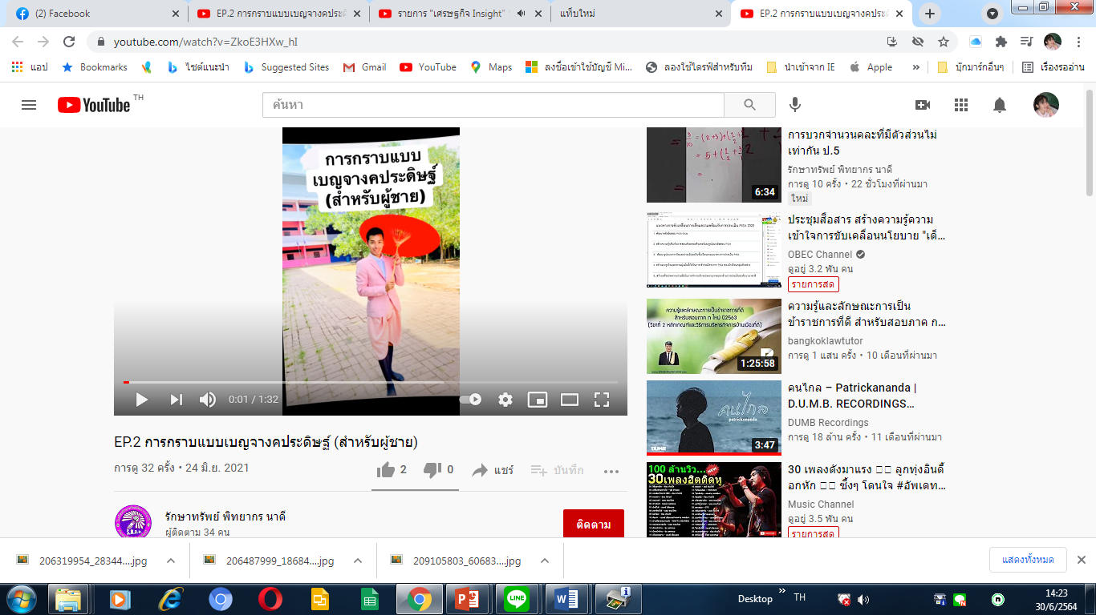

Slide 16
4
มิติ
สวัสดิภาพและการคุ้มครอง

Slide 17
โรงเรียนมีการจัดเตรียมแผนรองรับการจัดการเรียน
การสอนสําหรับนักเรียนป่วยกักตัว
หรือกรณีปิดโรงเรียน

Slide 18
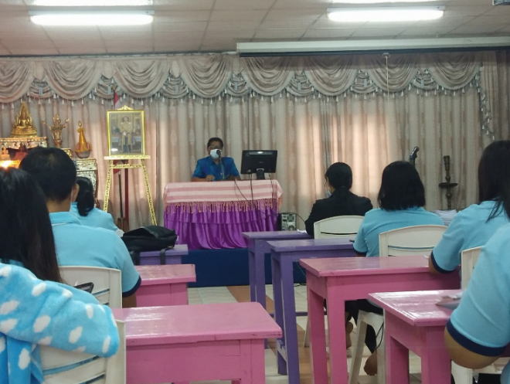
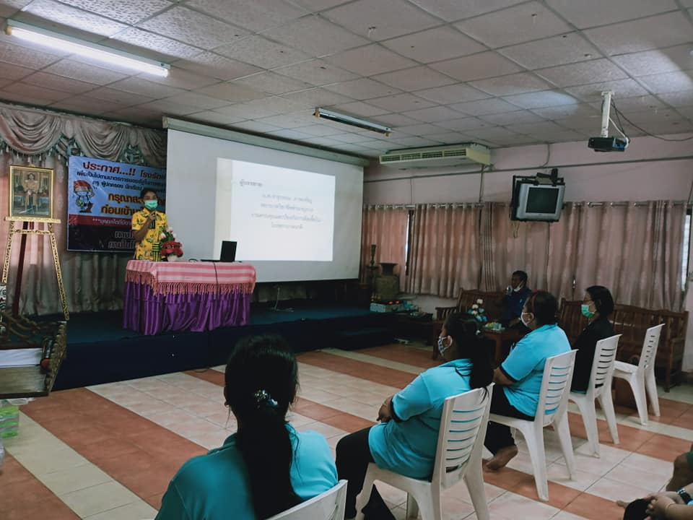
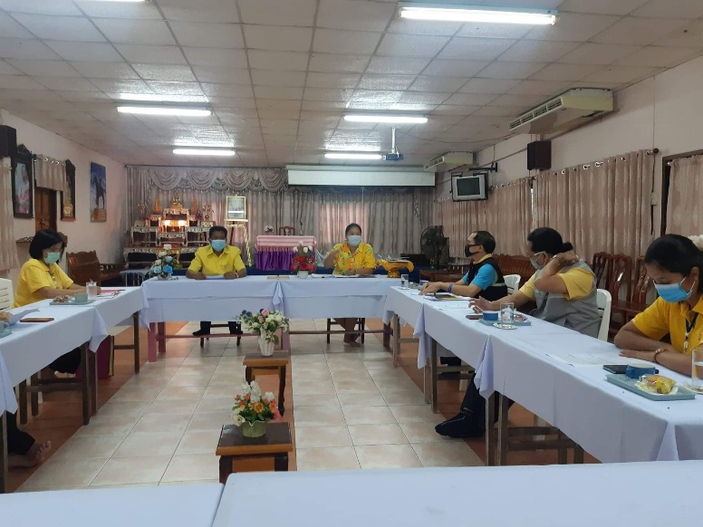
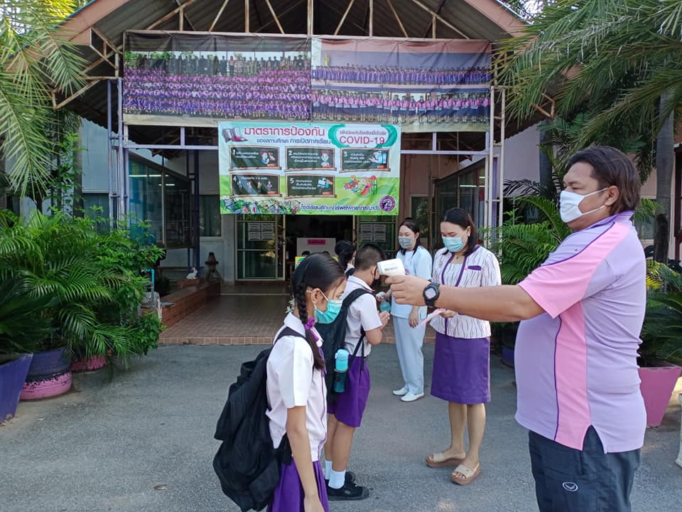
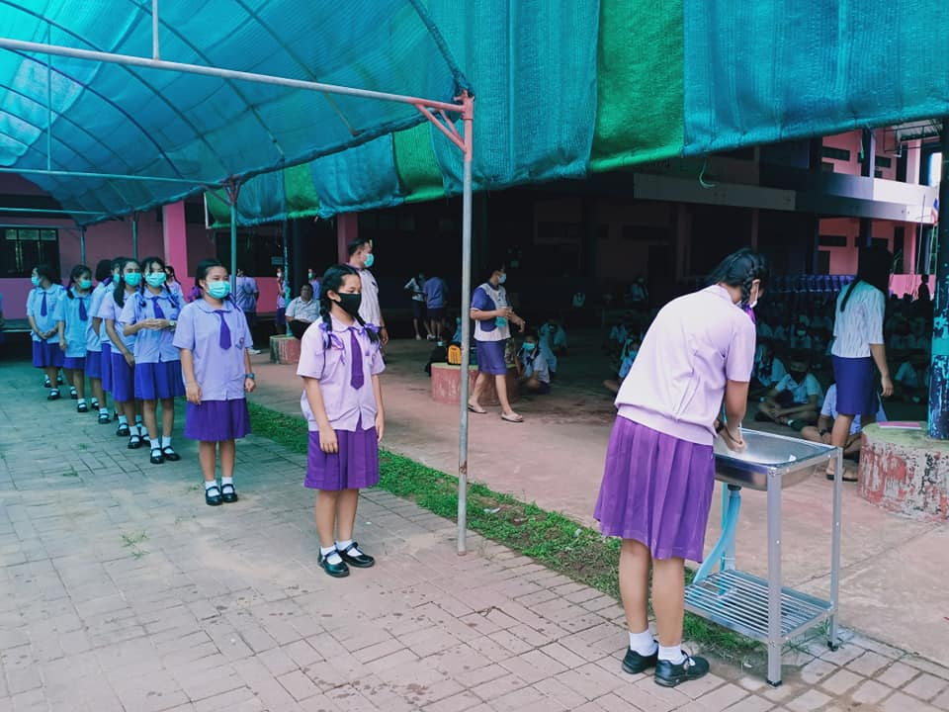
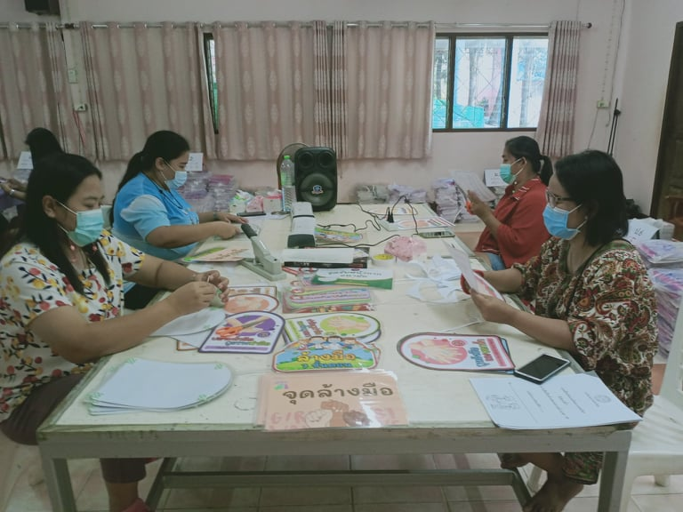

Slide 19
5
มิติ
นโยบาย

Slide 20
โรงเรียนมีการสื่อสารประชาสัมพันธ์ความรู้การป้องกัน
โรคโควิด-19 แก่นักเรียน ครู บุคลากร และผู้ปกครองโดยการ ประชุมชี้แจงหรือผ่านช่องทางต่างๆ อย่างน้อย 1 ครั้ง
ก่อนหรือวันแรกของการเปิดเรียน

Slide 21
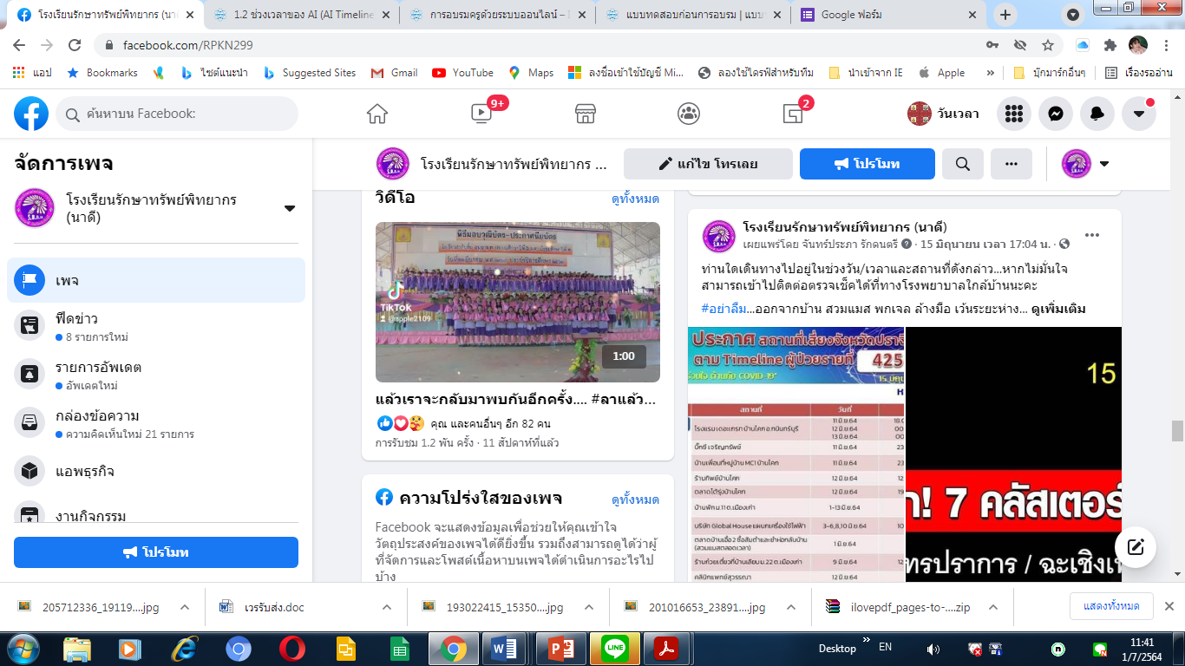
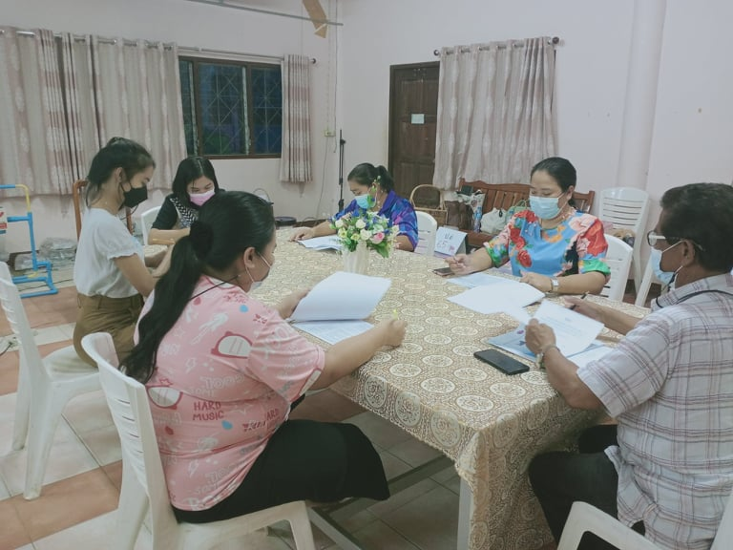
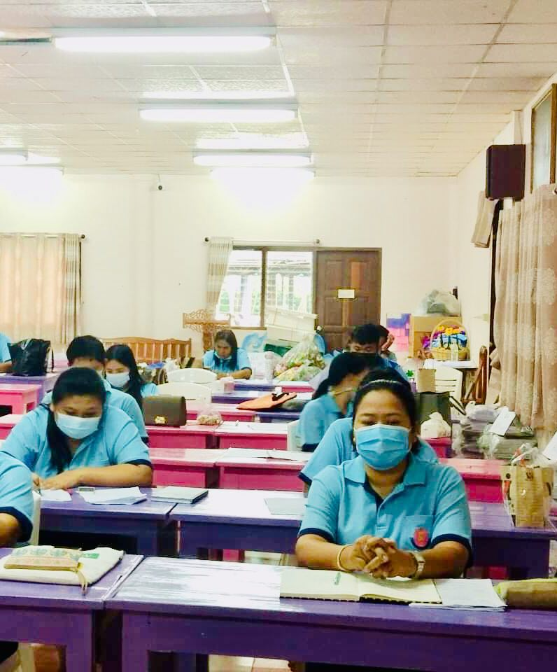
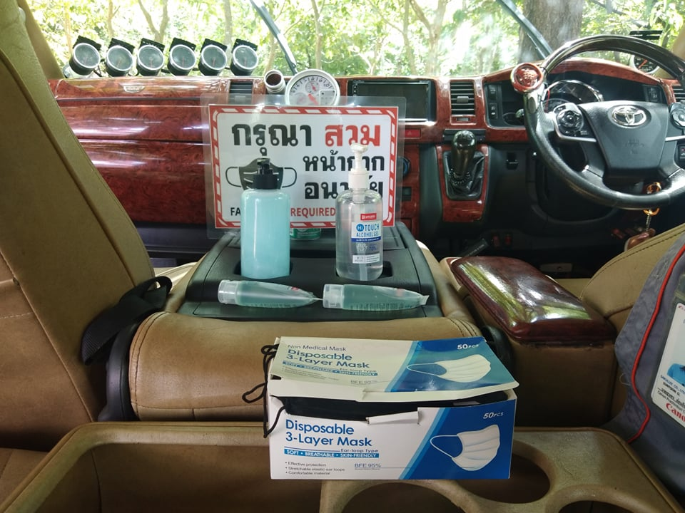
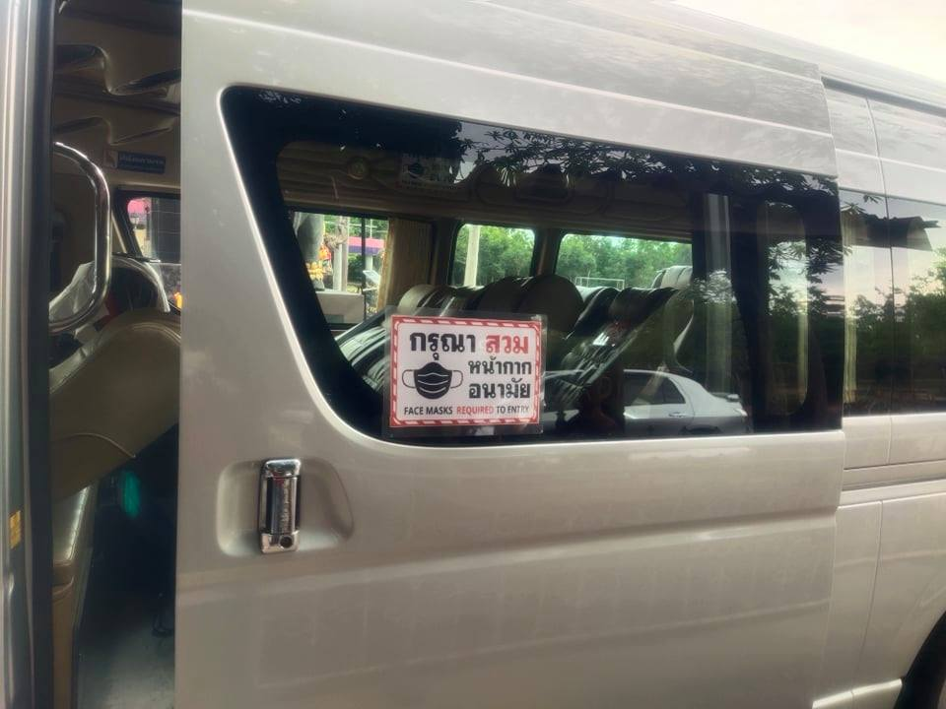
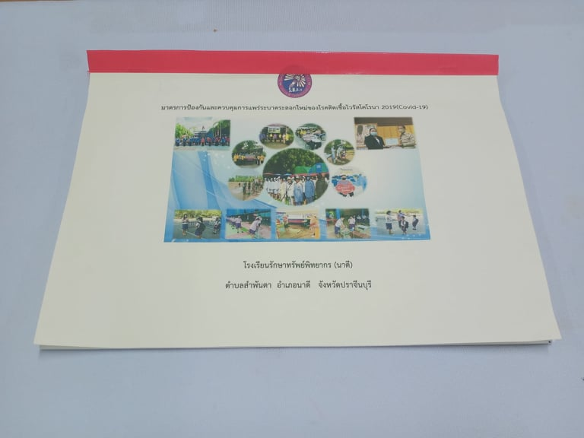

Slide 22
6
มิติ
การบริหารการเงิน

Slide 23
มีการจัดหาซื้อวัสดุอุปกรณ์ป้องกันโรค โควิด-19
สําหรับนักเรียนและบุคลากรในสถานศึกษา
เช่นหน้ากากผ้าหรือหน้ากากอนามัย เจลแอลกอฮอล์ สบู่

Slide 24
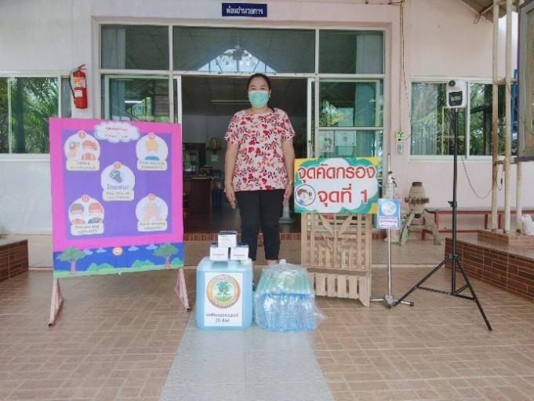
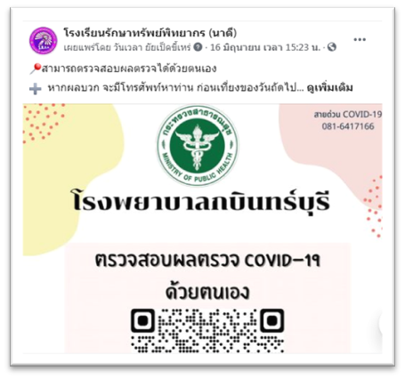





Slide 25

จบการนำเสนอ

